Slide 1

Desarrollo de un software en Java que mejore la gestión de donantes y la disponibilidad de sangre en los centros hospitalarios, en Cartagena
Luis Miranda, Jose Orozco, Santiago Perez, Bárbara Valencia

Slide 2

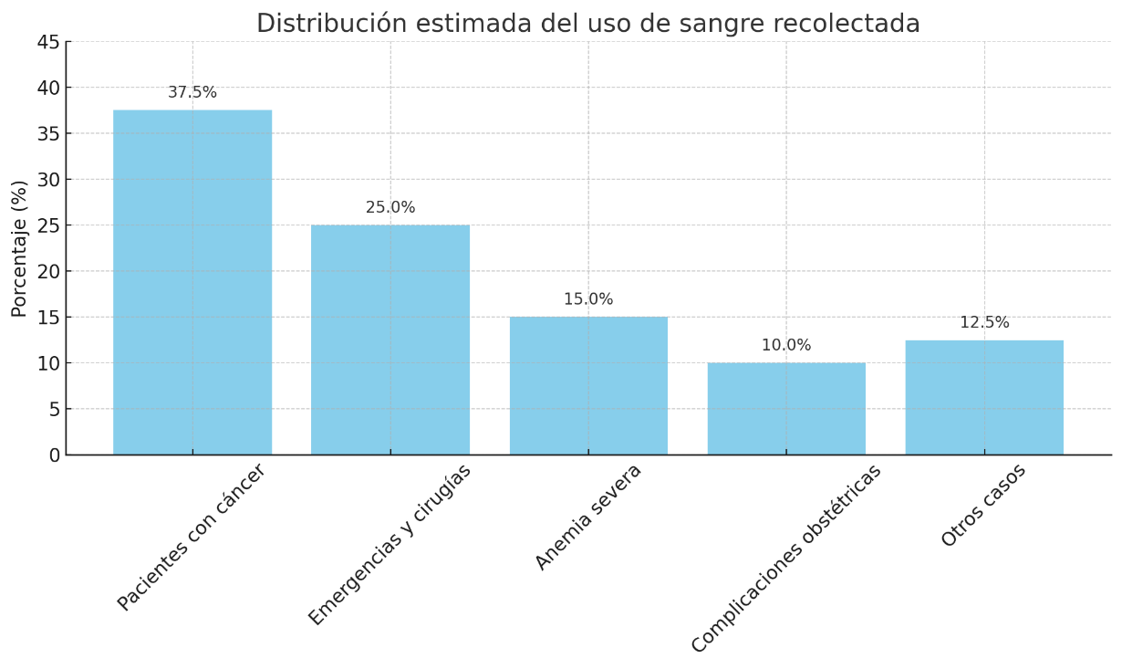
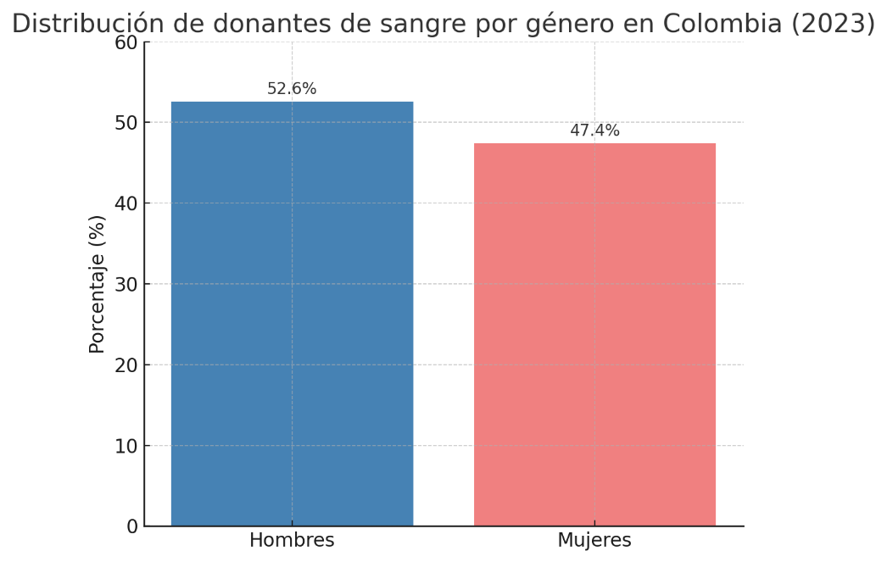
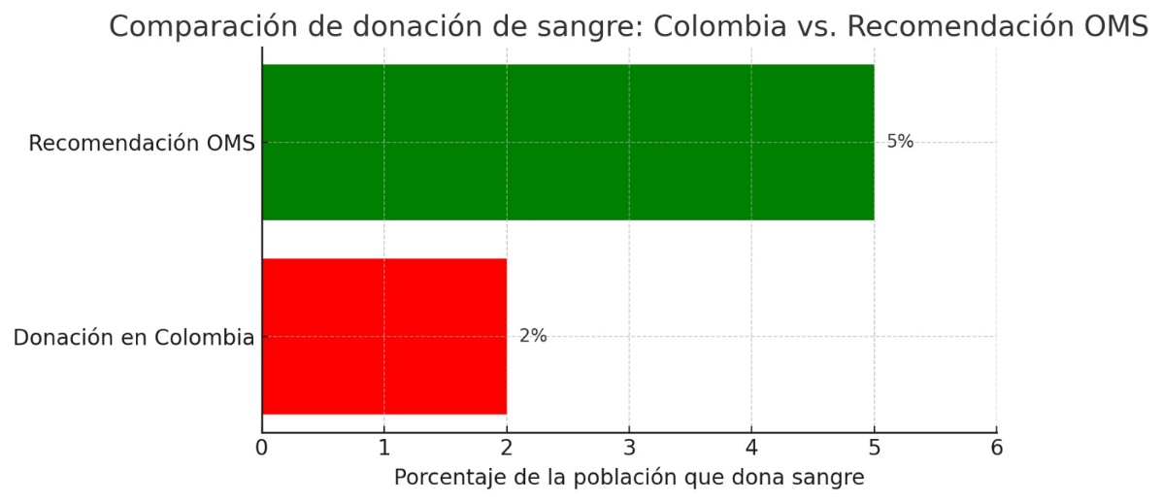
Descripción del problema
En Cartagena, la escasez de donantes de sangre pone en riesgo la atención médica de pacientes. A pesar de los avances en seguridad transfusional en Colombia, factores como la falta de conciencia, mitos, poco acceso a centros de donación y escasa organización de campañas afectan la participación. Esto provoca una baja disponibilidad de sangre, especialmente en emergencias.

Slide 3

Pregunta problema
¿Cómo desarrollar un software en Java que mejore la gestión de donantes y la disponibilidad de sangre en los centros hospitalarios, en Cartagena?

Slide 4
Objetivo general
Desarrollar un software en Java para optimizar el proceso de donación de sangre y la gestión de inventarios en los centros de salud de Cartagena, con el fin de reducir la escasez de donantes y mejorar la disponibilidad de sangre para los pacientes que la necesitan.
Objetivos específicos
· Analizar las necesidades de los usuarios y donantes para conocer la problemática y dar solución a la misma, identificando los principales desafíos y oportunidades de mejora.
· Diseñar un sistema de gestión de inventario de sangre para centros de donación, asegurando una interfaz intuitiva y funcionalidades que faciliten la gestión eficiente de los donantes y las reservas de sangre.
· Verificar el cumplimiento de los requisitos de privacidad y protección de datos en la aplicación, mediante la implementación de protocolos de seguridad y pruebas exhaustivas.
· Implementar un sistema de notificaciones y recordatorios para donantes, con el objetivo de aumentar la participación y la frecuencia de las donaciones.

Slide 5
Antecedentes
Ahdan, S., & Setiawansyah, S. (2021) presentaron la investigación titulada: “Tecnología de geolocalización basada en Android en un sistema de donación de sangre (BDS) mediante el algoritmo Dijkstra”.
Michel Andrés García Otálora, Andrea Herrera Hernández y María Isabel Bermúdez Forero (2022) presento la investigación titulada lineamiento técnico para la selección de donantes de sangre en Colombia.

Slide 6
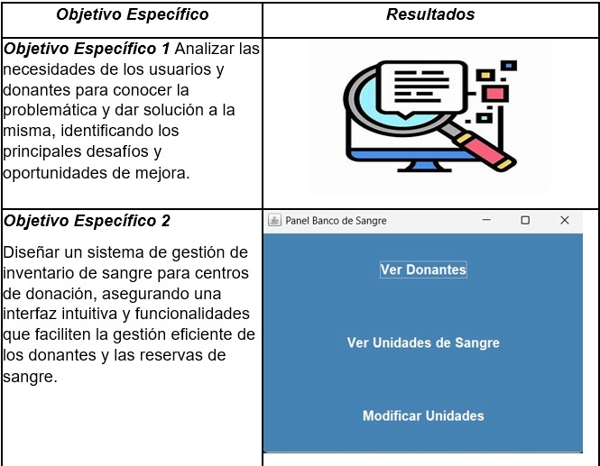
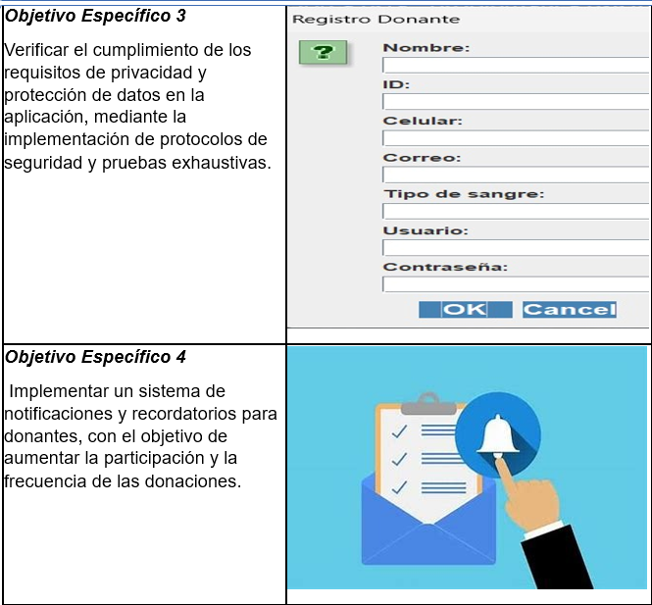
Metodología

Slide 7

Técnicas para la recolección de información
Investigación y documentación
fuentes secundarias, como artículos científicos, informes oficiales y publicaciones institucionales.
Población: habitantes de Cartagena.
Muestra: Dado que el estudio se basa en el análisis de una problemática general, la muestra no fue seleccionada numéricamente. Sin embargo, se tomó como referencia: investigaciones de donantes, pacientes, centros médicos y bancos de sangre.

Slide 8

Conclusión
Un sistema de donación de sangre eficiente es crucial para salvar vidas, y un software que optimice este proceso puede hacer una gran diferencia. Este proyecto permitirá conectar ágilmente a los donantes con los centros médicos, acelerando tratamientos y cirugías para pacientes que necesitan transfusiones urgentes. Además, facilita la gestión de inventarios de sangre en bancos y mejora el tiempo de respuesta en emergencias médicas, garantizando disponibilidad en momentos críticos. La implementación de esta tecnología no solo reduce costos, sino que promueve la solidaridad y el apoyo comunitario, contribuyendo a un futuro más saludable y equitativo., garantizando disponibilidad en momentos críticos.

Slide 9

¡Gracias!

